Slide 1
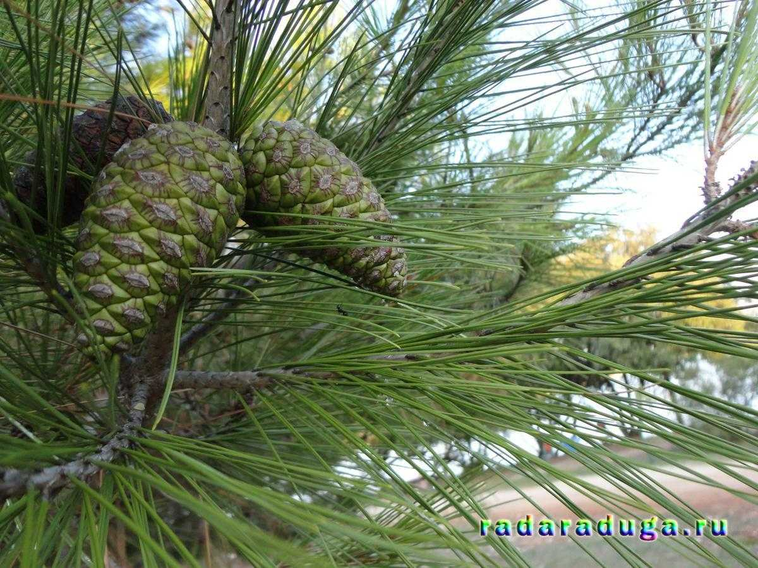
www.radaraduga.ru О шишках

Slide 2
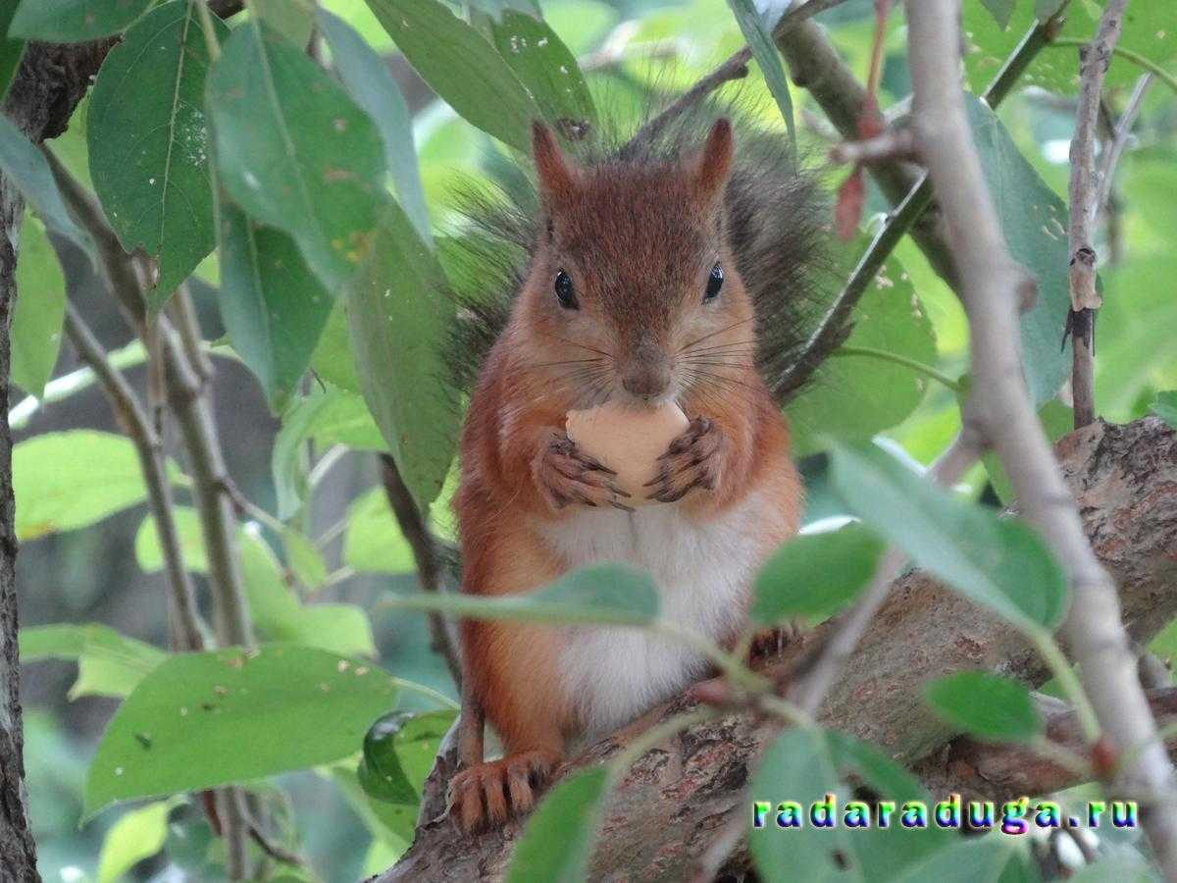
Привет, малыш! Я – пушистая белочка! Сегодня я расскажу тебе о шишках!

Slide 3
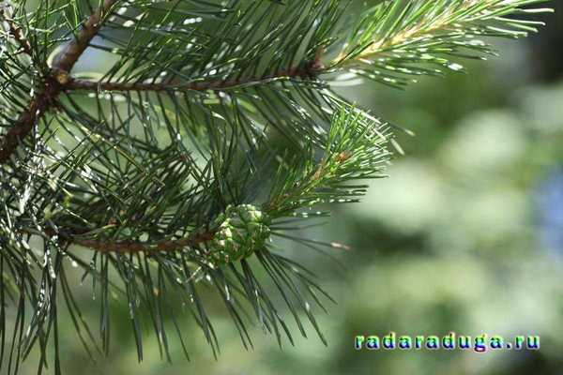
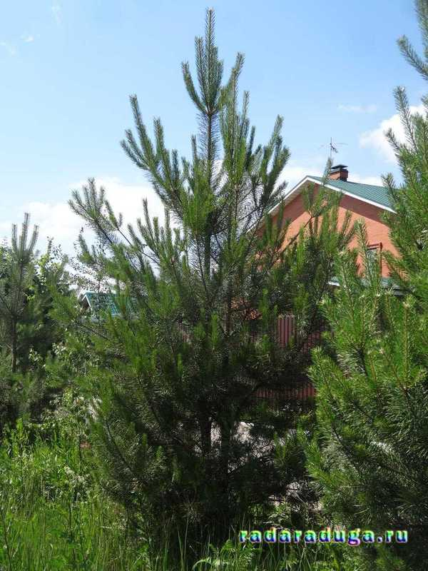
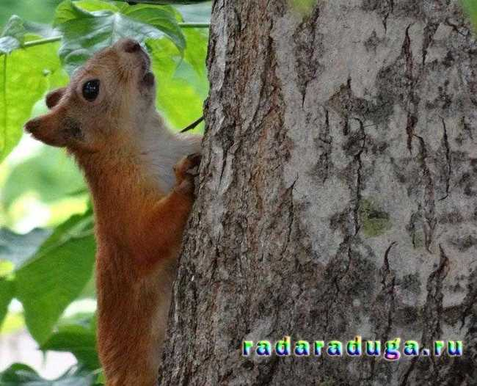
Шишки растут на деревьях. Сосна – хвойное дерево!

Slide 4
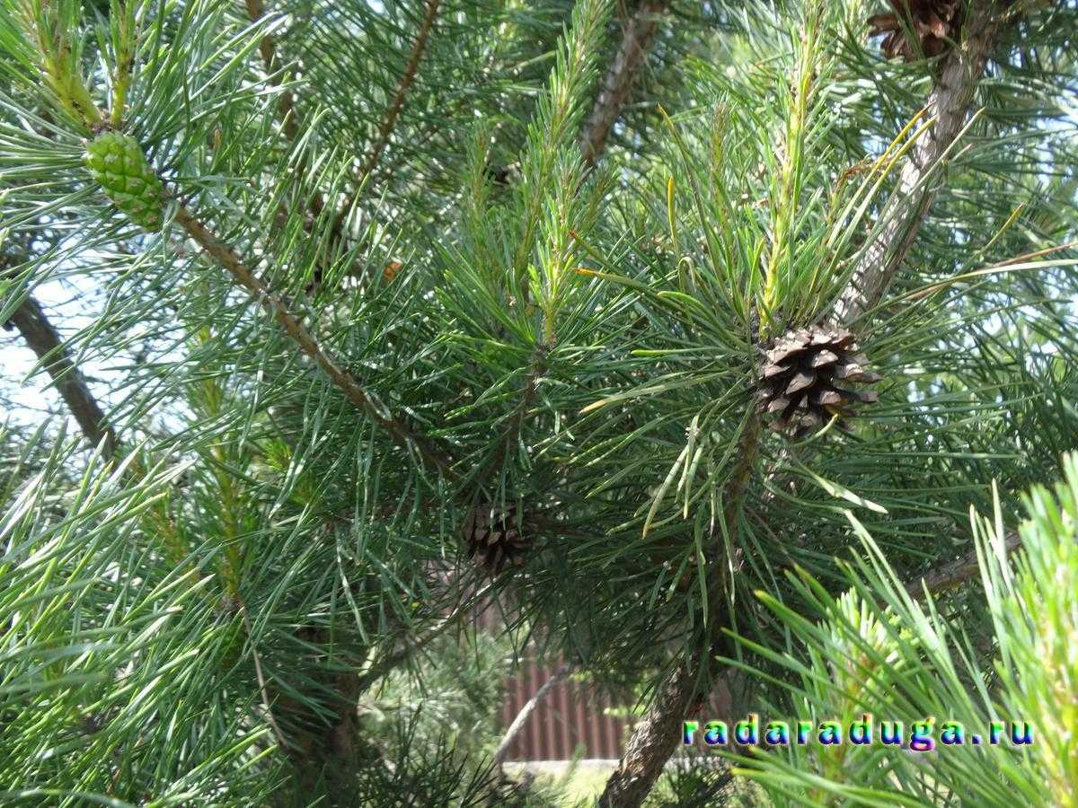
Посмотри, какие у неё колючие иголки!

Slide 5
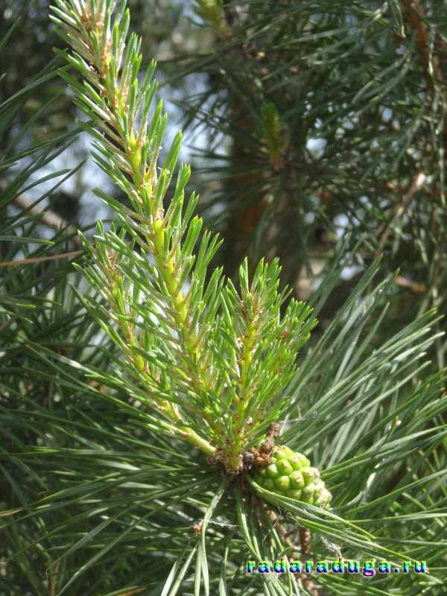
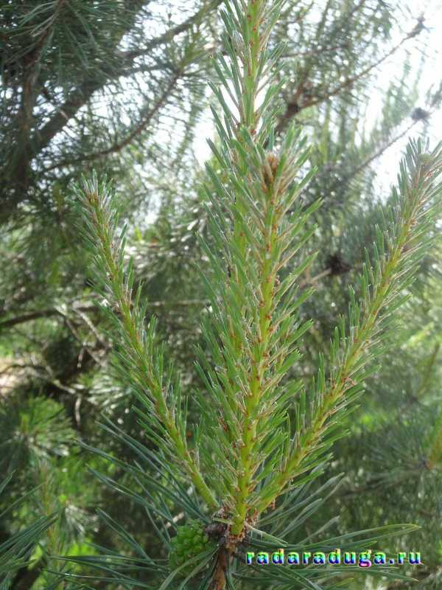
А это молодые побеги сосны!

Slide 6
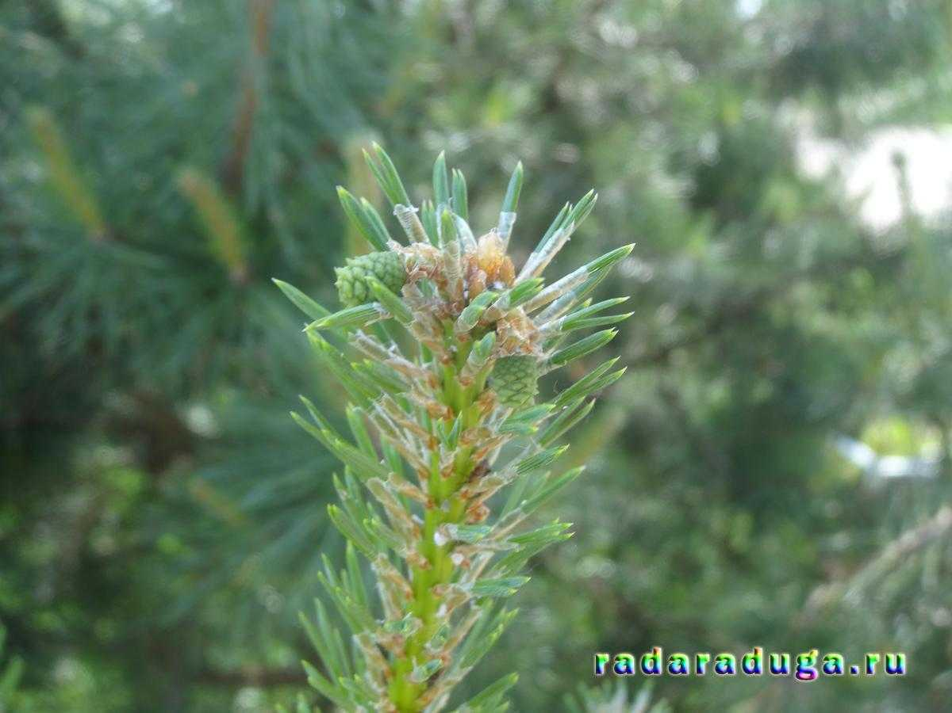
Шишки бывают разные… Маленькие…

Slide 7
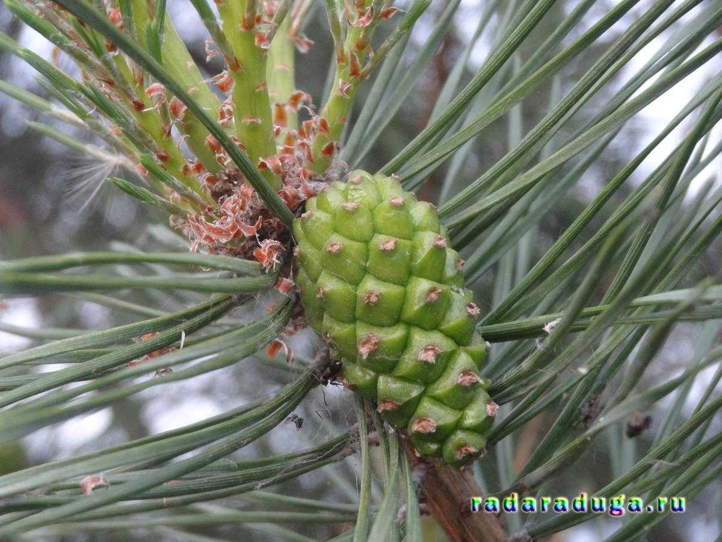
Молодые…

Slide 8
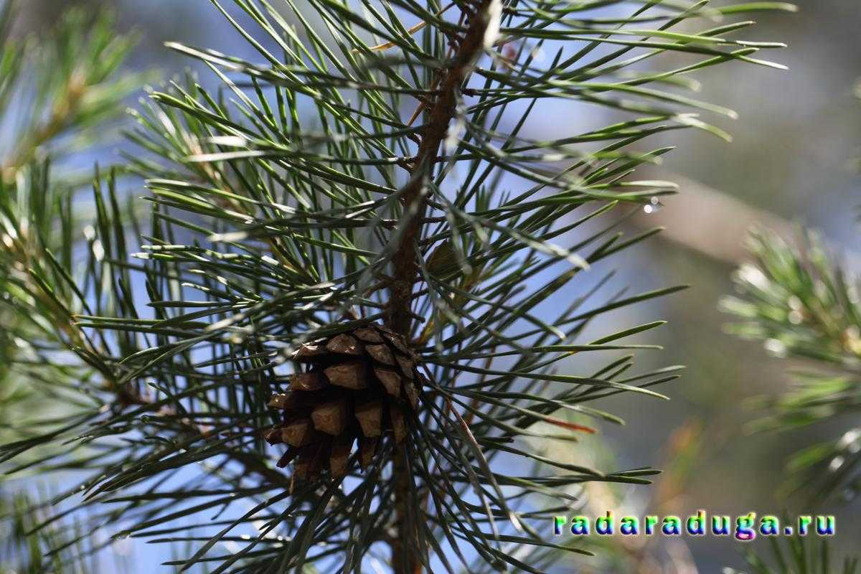
Зрелые…

Slide 9
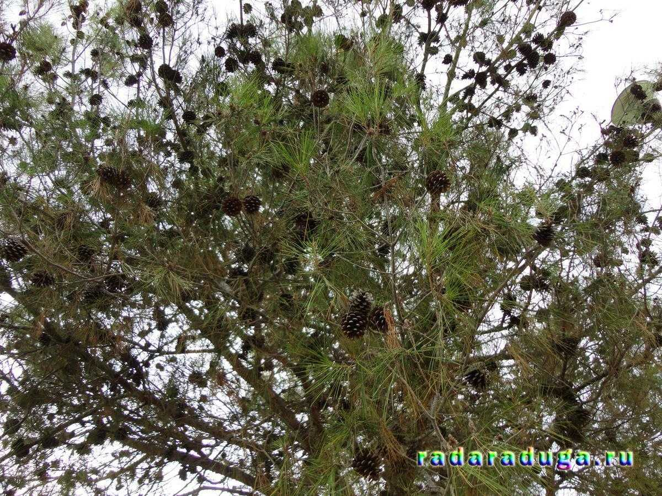
На сосне растут сосновые шишки.

Slide 10
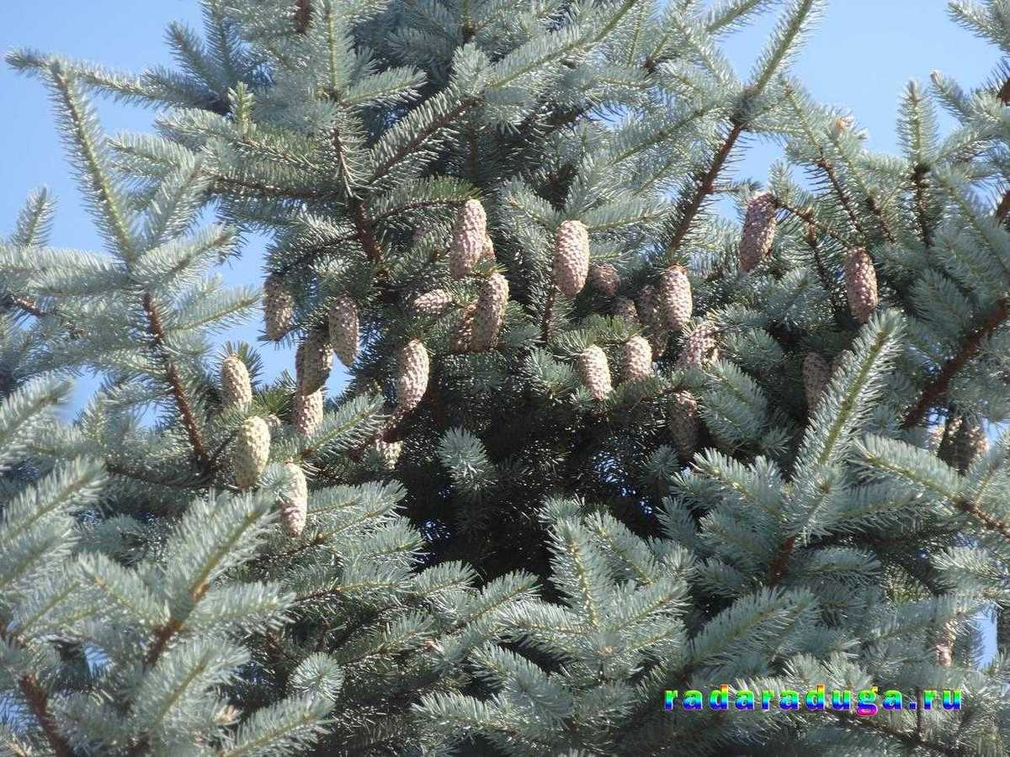
На ели – еловые ...

Slide 11
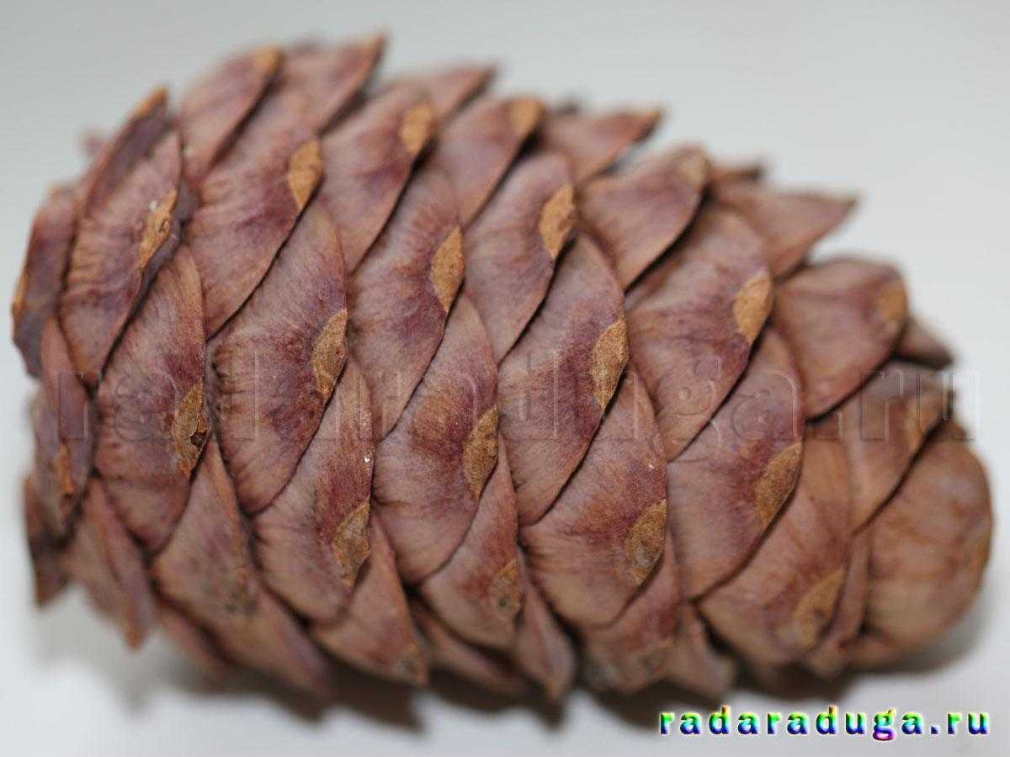
Это кедровая шишка…

Slide 12
А теперь послушай стишок про шишки (Н. Радченко):

Slide 14
www.radaraduga.ru для мам и малышей

